Slide 1
Развитие интереса дошкольников к театральному искусству через реализацию проекта по ранней профориентацию
«Играем в театр»
МДОУ «Детский сад №139»

Slide 2
Цель:
Развитие познавательной активности дошкольников через формирование представлений о театральных профессиях.

Slide 3
Задачи:
Разработать алгоритм ознакомления воспитанников с театром и театральными профессиями
Создать интерактивные игровые центры для развития творческого потенциала воспитанников
Развивать умения детей применять полученные знания о трудовой деятельности взрослых в сюжетно-ролевых играх и театрализованной деятельности
Повышать общую культуру ребенка приобщая к духовным ценностям

Slide 4
Участники проекта:
Воспитанники ДОУ
Педагоги
Родители (законные представители)
Социальные партнеры

Slide 5
Ожидаемые результаты
Разработан алгоритм поэтапного ознакомления воспитанников с театром и театральными профессиями
Созданы центры интерактивной деятельности по выбранным театральным профессиям
Воспитанники применяют полученные знания о трудовой деятельности взрослых в сюжетно – ролевых играх

Slide 6
Этапы реализации:
I этап «Информационно - аналитический»
Определение проектной группы
Составление перечня методической литературы по теме
Анализ РППС, разработка плана модернизации
Мониторинг представлений воспитанников о театральных профессиях
Анкетирование педагогов и родителей

Slide 7
Анкетирование педагогов «Организация театрально – игровой деятельности с детьми дошкольного возраста»
Анкетирование родителей:
«Любите ли вы театр»
«Театр и дети»
Наблюдения, беседы с воспитанниками (опросник Е.И. Климов; диагностика игровой деятельности В.П.Кондрашов; диагностика театрализованной деятельности Т.С. Комаровой)

Slide 8
Этапы реализации:
II этап «Планово-организационный»
Определение театральных понятий и профессий с учетом возраста

Slide 9
3 -4 года | 4 - 5 лет | 5 – 6 лет | 6 - 7 лет
Афиша Касса Билет Театральный зал | Афиша Касса Билет Сцена Занавес Кулисы Зрительный зал Театральный зал | Афиша Касса Билет Сцена Занавес Кулисы Декорации Антракт Костюмерная Зрительный зал Театральный зал | Афиша Касса Билет Сцена Занавес Кулисы Антракт Сценарий Бутафория Декорации Репетиция Костюмерная Зрительный зал Театральный зал
Актер Костюмер | Актер Костюмер Кассир Билетер Художник декоратор | Актер Костюмер Кассир Билетер Буфетчица Суфлер Гример Художник декоратор | Актер Костюмер Кассир Билетер Буфетчица Суфлер Гример Режиссер Звукорежиссер Художник по костюмам Художник декоратор

Slide 10
II этап «Планово-организационный»
Сбор и систематизация методических и практических материалов

Slide 11
Педагогическая копилка
Художественное слово
Конспекты образовательных ситуаций
Иллюстративный материал
Перечень игрового оборудования
Сюжетно – ролевые игры
Беседы
Дидактические игры
Банк видео материалов

Slide 12
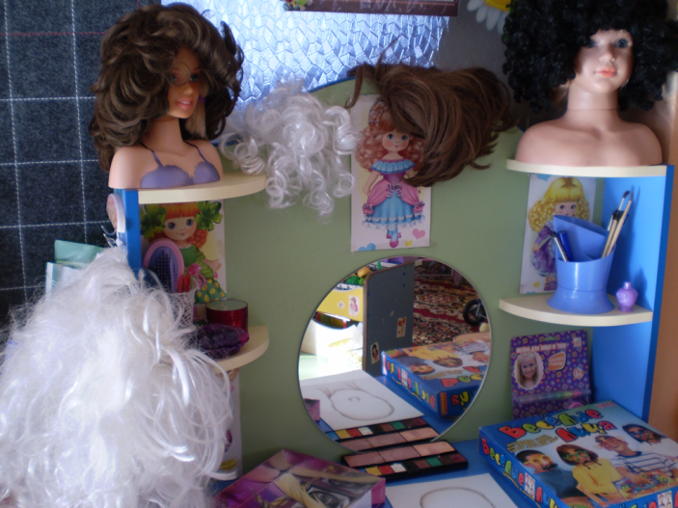
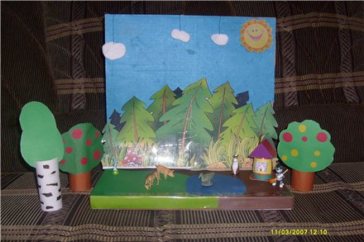
II этап «Планово-организационный»
Создание центров интерактивной деятельности

Slide 13
Социально – коммуникативное развитие
Усвоение норм и ценностей, принятых в обществе, включая моральные и нравственные ценности;
Развитие общения и взаимодействия со взрослыми и сверстниками;
Формирование позитивных установок к различным видам труда и творчества

Slide 14
Познавательное развитие
Развитие интересов детей, любознательности и познавательной мотивации;
Развитие представлений о социокультурных ценностях нашего народа;
Развитие воображения и творческой активности

Slide 15
Речевое развитие
Развитие связной грамматически правильной диалогической и монологической речи;
Знакомство с книжной культурой, детской литературой

Slide 16
Художественно – эстетическое развитие
Становление эстетического отношения к окружающему миру;
Реализация самостоятельной творческой деятельности детей

Slide 17
Физическое развитие
Приобретение опыта в двигательной активности детей связанной с выполнением упражнений, направленных на развитие координации и гибкости

Slide 18
Основные разделы плана
Путешествие в страну Театралию
Театральная культура
Театральные профессии
Продуктивные виды деятельности
РППС

Slide 19
План реализации проекта с воспитанниками 1,5 – 3 лет

Slide 20
План реализации проекта с воспитанниками 3 – 4 лет
Содержание | Формы организации мероприятий, тема
Путешествие в страну Театралию: Театр Петрушки Настольный театр Мягкая игрушка Пальчиковый театр | Рассматривание картинок с видами театра. Чтение художественной литературы Беседа «В гости к нам пришел Петрушка» Загадки про сказочных персонажей
Театральная культура: Афиша Касса Билет Театральный зал (рассматривание сцены, ширмы для кукольного театра, игрушки) | «С чего начинается театр» (виртуальная экскурсия) Сюжетно – ролевая игра: «Приглашение в театр» «В театре» «Я в театре»

Slide 21
План реализации проекта с воспитанниками 3 – 4 лет
Содержание | Формы организации мероприятий, тема
Театральные профессии: Актер Костюмер | Понятие «актер», «дети – актеры», «дети – зрители» Упражнения по дикции – потешки, стишки Дидактические игры: «Угадай, кто я?» «Изобрази героя» «Догадайся, какому герою принадлежит костюм» Игры импровизации
Продуктивные виды деятельности: Рисование Лепка Аппликация Конструирование | «Колобок» «Колобок» »Теремок» «Домик – теремок»
РППС | Создание театрально – игрового центра (настольный театр, маски, шапочки, юбки, шорты)

Slide 22
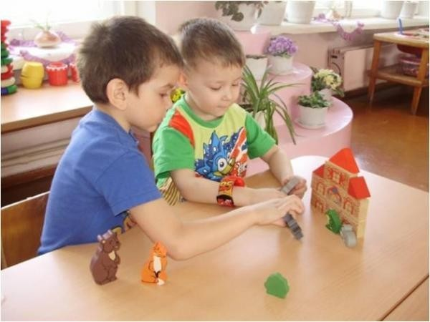
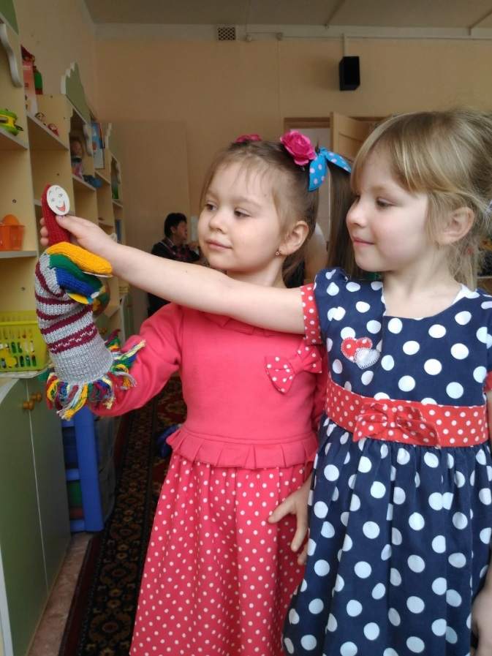
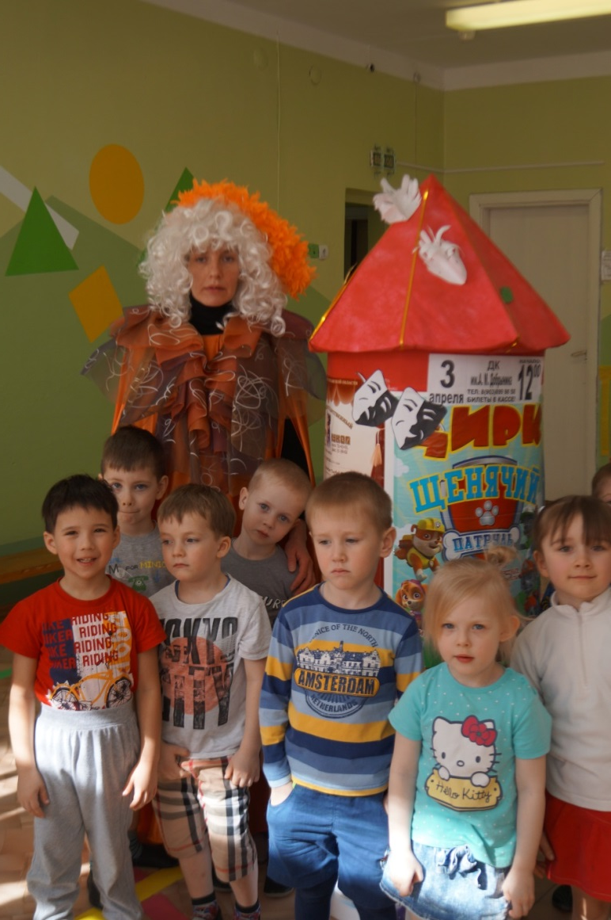
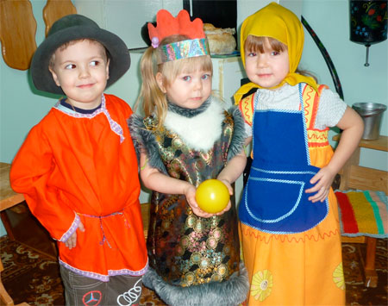

Slide 23
План реализации проекта с воспитанниками 4 – 5 лет
Содержание | Формы организации мероприятий, тема
Путешествие в страну Театралию: Кукольный театр Театр драмы | Рассматривание картин, иллюстраций, видеопризентаций Беседы: «Мы играем в театр» «»Расскажи сказку» Чтение художественной литературы
Театральная культура: Афиша Гардероб Театральный зал (сцена, занавес, кулисы, зрительный зал) Знакомство с правилами поведения в театре | Беседа «Для чего создается афиша?» Сюжетно – ролевая игра «С чего начинается театр? Профессия гардеробщик» Беседа – игра «Я на сцене» Беседа «Я примерный зритель»

Slide 24
План реализации проекта с воспитанниками 4 – 5 лет
Содержание | Формы организации мероприятий, тема
Театральные профессии: Костюмер Кассир Актер Билетер Художник декоратор | Беседа «Кто такой костюмер» ИКТ презентация «Театральный костюм» Сюжетно – ролевая игра «Перед началом спектакля» Беседа «Кассир театра» Сюжетно – ролевая игра «Я кассир» Разыгрывание мини этюдов и сценок по знакомым сюжетам сказок, самостоятельно и с участием других детей Рассказ воспитателя о труде билетера Беседы: «Кто работает в театре?» « Художник декоратор» Дидактическая игра «Какому герою принадлежит костюм?»

Slide 25
План реализации проекта с воспитанниками 4 – 5 лет
Содержание | Формы организации мероприятий, тема
Продуктивные виды деятельности: Дидактические игры Аппликация Лепка Рисование Конструирование | «Собери картинку» Пазлы «По мотивам сказки» «Герои сказок» «Сказочные персонажи» «Одень сказочного героя»
РППС | Изготовление альбомов с иллюстрациями о театре Оснащение игрового центра к сюжетно – ролевой игре «Я - кассир» Подборка афиш Изготовление макета сцены Организация центра продуктивных видов деятельности с размещением наборов для детского творчества Пополнение уголка «Ряженья» костюмами и атрибутами Создание альбома «Театральный костюм»

Slide 26
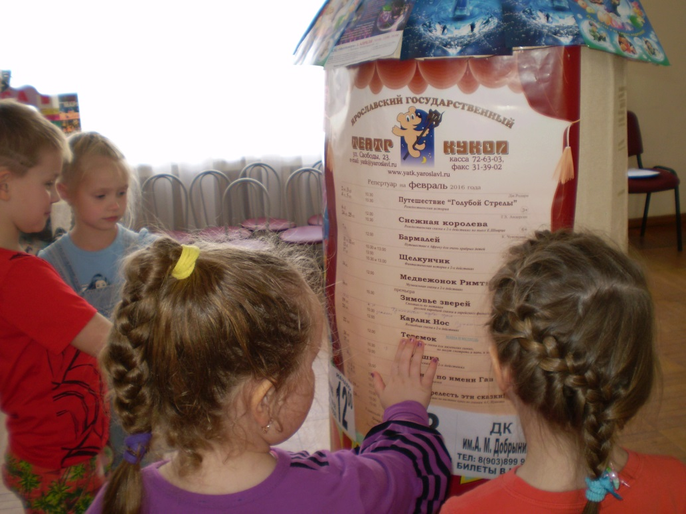
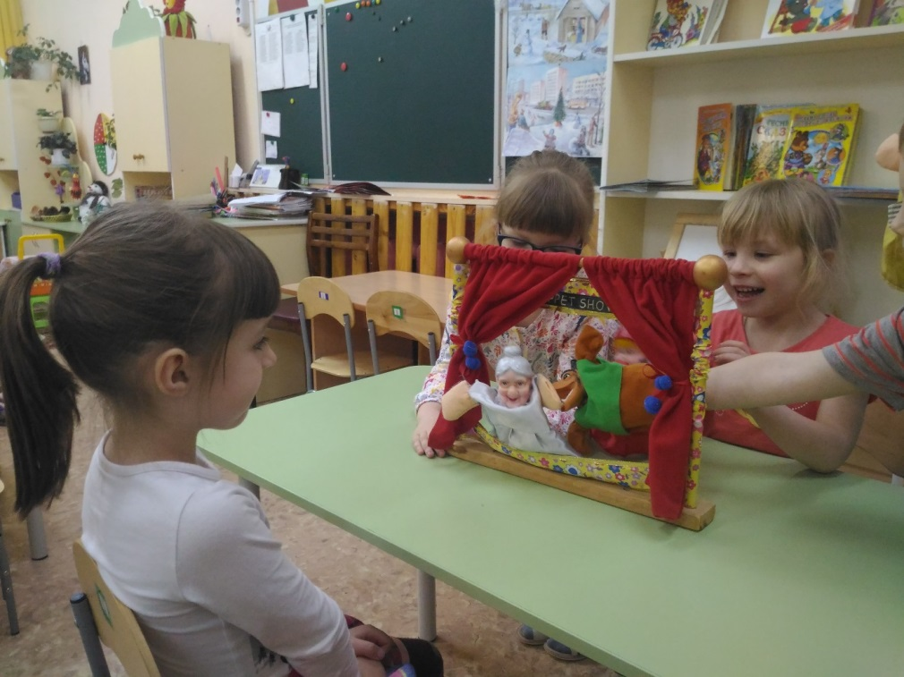
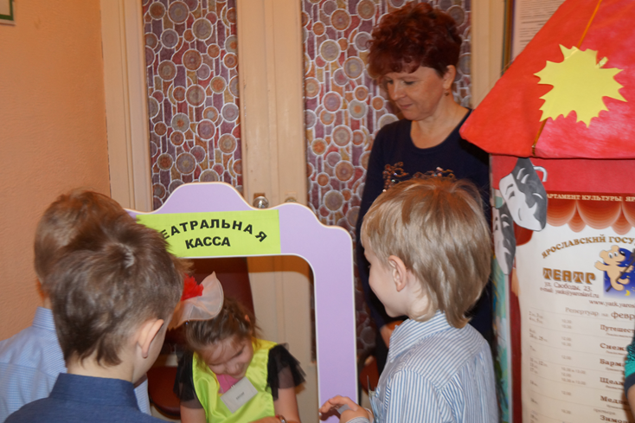
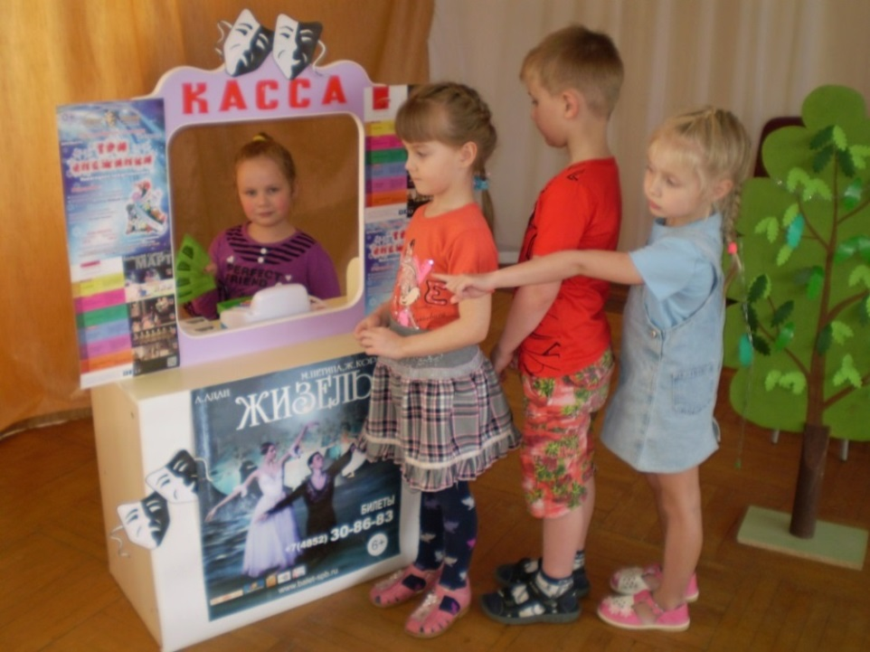

Slide 27
План реализации проекта с воспитанниками 5 – 6 лет
Содержание | Формы организации мероприятий, тема
Путешествие в страну Театралию: Знакомство с историей театра Знакомство с музыкальным театром | Беседа «Что я знаю о театре» Беседа «Что такое музыкальный театр?» Чтение художественной литературы – стихи, загадки Рассматривание иллюстраций, видеопризентаций о театре Составление рассказов по сюжетным картинам Сюжетно – ролевая игра «Театр», «Семья в театре» Дидактическая игра «Театральная шкатулка» (знакомство с видами театра)

Slide 28
План реализации проекта с воспитанниками 5 – 6 лет
Содержание | Формы организации мероприятий, тема
Театральная культура: Кулисы Костюмерная Декорации Антракт Буфет Систематизация знаний о правилах поведения в театре | Беседа «Волшебство кулис» Презентация с использованием ИКТ «Удивительный мир декораций» Беседа «Профессия художник декоратор. Начало творческого пути» Рассказ педагога о театральном буфете и работе буфетчицы Беседа – игра «Поможем Незнайке правильно вести себя в театре» Дидактическая игра – лабиринт «Кто опоздал на представление»

Slide 29
План реализации проекта с воспитанниками 5 – 6 лет
Содержание | Формы организации мероприятий, тема
Театральные профессии: Гример Буфетчица Художник декоратор Костюмер Актер Суфлер | ОД «Гример как профессия» Дидактическая игра «Фоторобот» Дидактическая игра «Вкусный антракт» Дидактическая игра «Подбери декорации к сказке» Беседа «Костюмер. Кто он?» Сюжетно – ролевая игра «Готовим костюмы к спектаклю» Беседа «Как беречь голос» «Актером быть не просто» Сюжетно – ролевая игра «Актер готовится к выходу на сцену» ИКТ «Уроки актерского мастерства» Рассказ педагога «Забытые профессии»

Slide 30
План реализации проекта с воспитанниками 5 – 6 лет
Содержание | Формы организации мероприятий, тема
РППС | Макет сцены с набором картинок и атрибутов для обыгрывания сказок Игровой центр «Костюмерная» (гладильная доска, утюг, швейная машина, фурнитура, образцы ткани, костюмы и т. д.) Фотоальбом «Творение рук гримера» Создание игрового центра «Театральный буфет»
Продуктивные виды деятельности: Аппликация Лепка Конструирование Рисование Коллаж Художественное конструирование | «Создай декорации к спектаклю» «Мой любимый сказочный герой» «Создай сцену» «Сказочный герой» «Мир театра» «Придумай сказку»

Slide 31
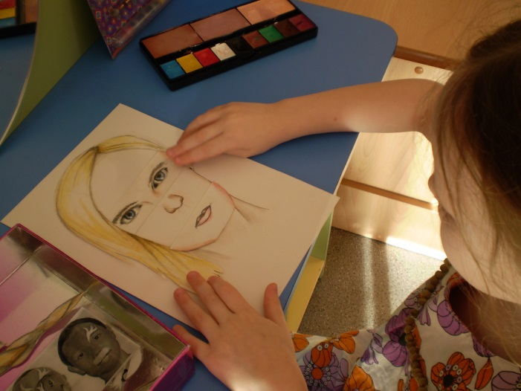
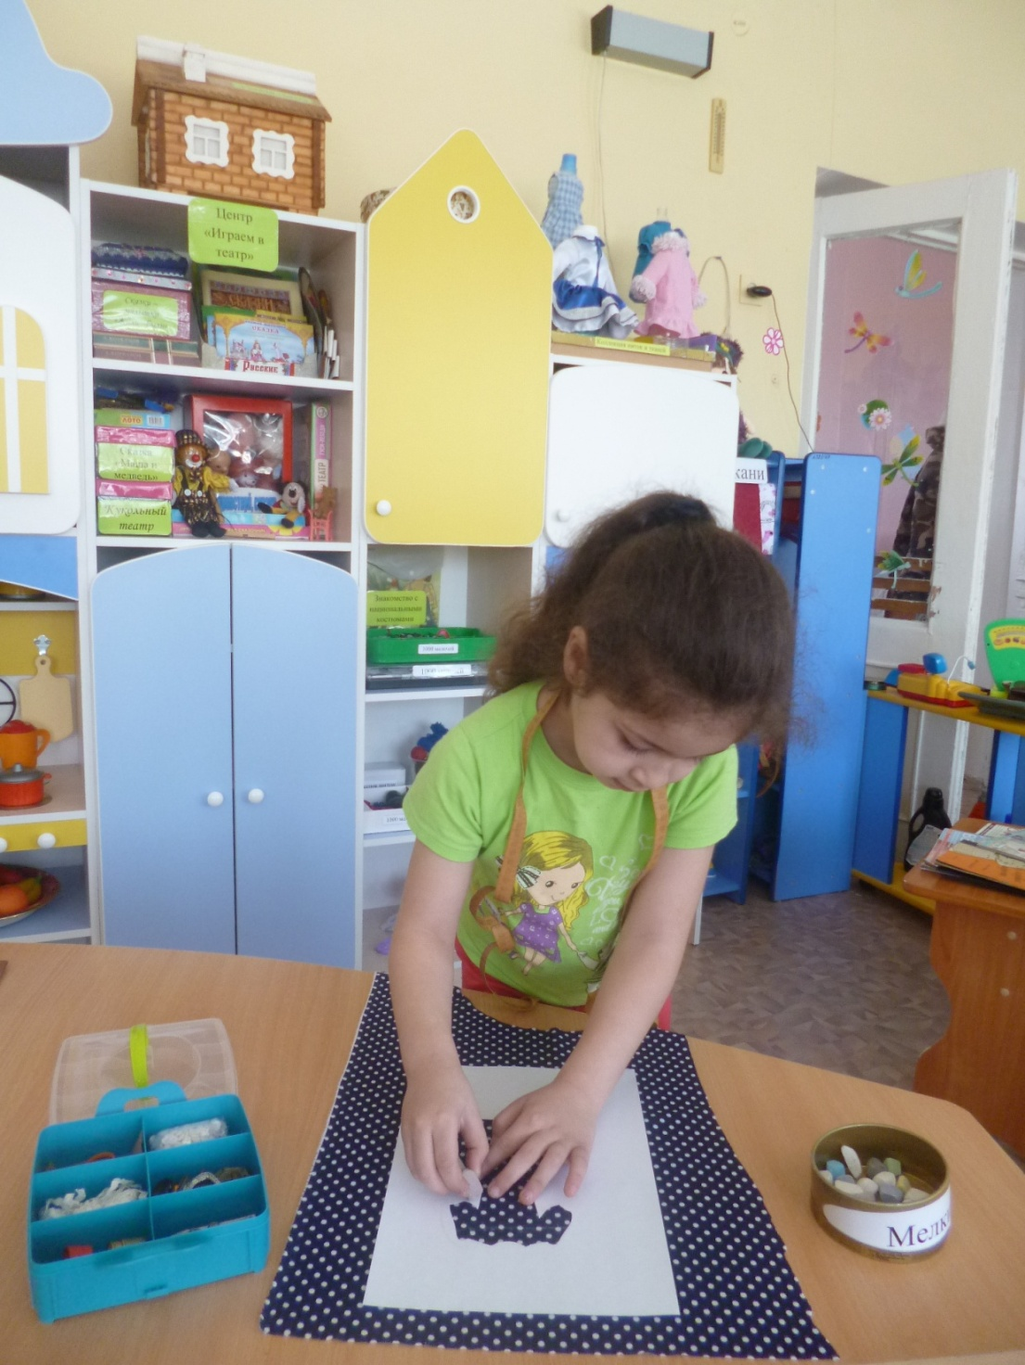
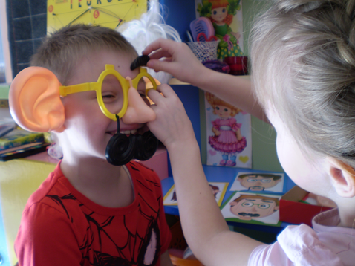

Slide 32
План реализации проекта с воспитанниками 6 – 7 лет
Содержание | Формы организации мероприятий, тема
Путешествие в страну Театралию: Закулисье | Беседы: «В музее нашего театра» (мини-музей) «Этапы работы над спектаклем» Рассказы педагога: «Звуки театра» «Что такое шумовые эффекты?» «На подмостках театра» Дидактическая игра «Театральные профессии»
Театральная культура: Репетиция Сценарий Бутафория | Рассказ воспитателя «Что такое репетиция» Сюжетно – ролевая игра «Репетиция» Рассказ воспитателя с использованием ИКТ «Для чего нужен сценарий» Сюжетно – ролевая игра «Режиссер на работе»

Slide 33
План реализации проекта с воспитанниками 6 – 7 лет
Содержание | Формы организации мероприятий, тема
Театральные профессии: Актер Художник декоратор Гример Художник по костюмам Костюмер Режиссер Звукорежиссер Бутафор | Пантомимические этюды: «Превращение предмета», «Зеркало» Беседа «Уроки маленького гримера» Дидактические игры: «Наложи грим», «Веселые мордашки» Сюжетно – ролевая игра «Художники декораторы» Игровая ситуация «Если гример не вышел на работу» Беседа «Кто такой художник по костюмам» Дидактические игры: «Создай костюм», «Наряди героя», «Подбери ткань» Дидактическая игра «Выдай костюм» Сюжетно – ролевая игра «Костюмер в примерочной» Беседа « Профессия режиссер» Сюжетно – ролевая игра «Мы играем в режиссера» Музыкально – дидактическая игра «Угадай, что звучит?» Беседа «Бутафор – кто он?» Видеопрезентация «Бутафор» Викторина «Кому нужно для работы» Кроссворд «Театральные профессии» Дидактическая игра «Кто это делает?»

Slide 34
План реализации проекта с воспитанниками 6 – 7 лет
Содержание | Формы организации мероприятий, тема
РППС | Альбом «Техника наложения грима» Фотоальбом «Мы артисты» Лепбук: «Художник декоратор» «Все о театре» «Гример» «Костюмер» Стенгазета «Театр, театр»
Продуктивные виды деятельности: Рисование Аппликация Лепка Конструирование | «Как я с мамой иду в театр» «Выпуск афиши для спектакля» «Придумай декорацию к сказке» «Одень принцессу» «Одень куклу» «Мой любимый герой» «Театр будущего»

Slide 35
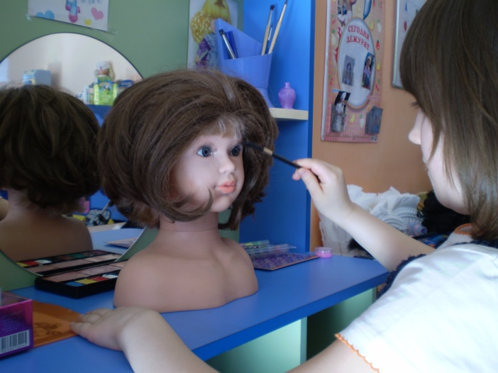
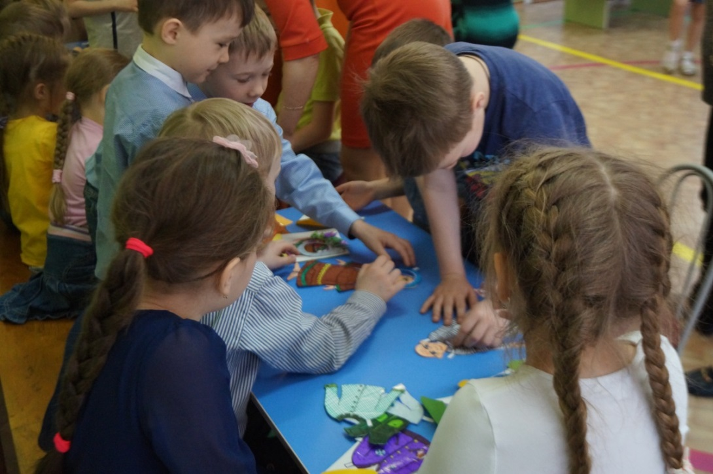
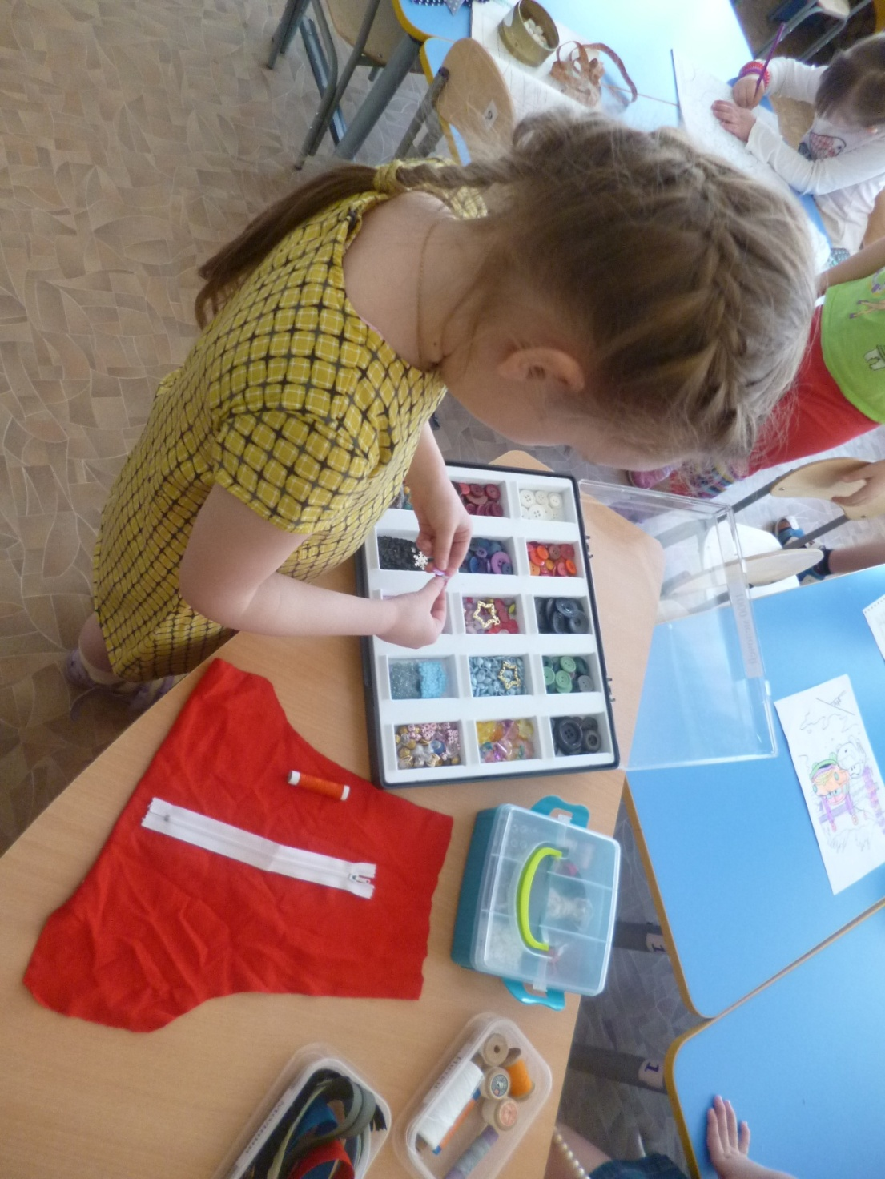
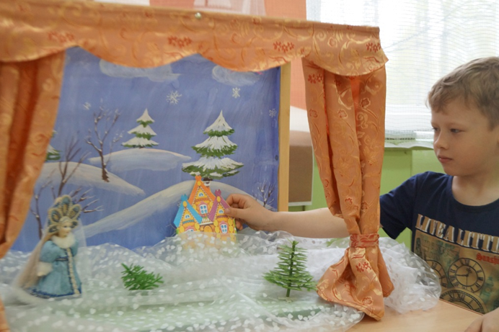

Slide 36
III этап «Исполнительский»
Организация сюжетно – ролевых игр в центрах интерактивной деятельности

Slide 37
Организация РППС с учетом ФГОС ДО
Насыщенность
Трансформируемость
Вариативность
Полифункциональность
Безопасность

Slide 38
Взаимодействие с родителями и социальными партнерами
Участие в создании центров интерактивной деятельности
Проведение профессиональных мастер – классов
Создание виртуальных экскурсий
Участие в мероприятиях проекта

Slide 39
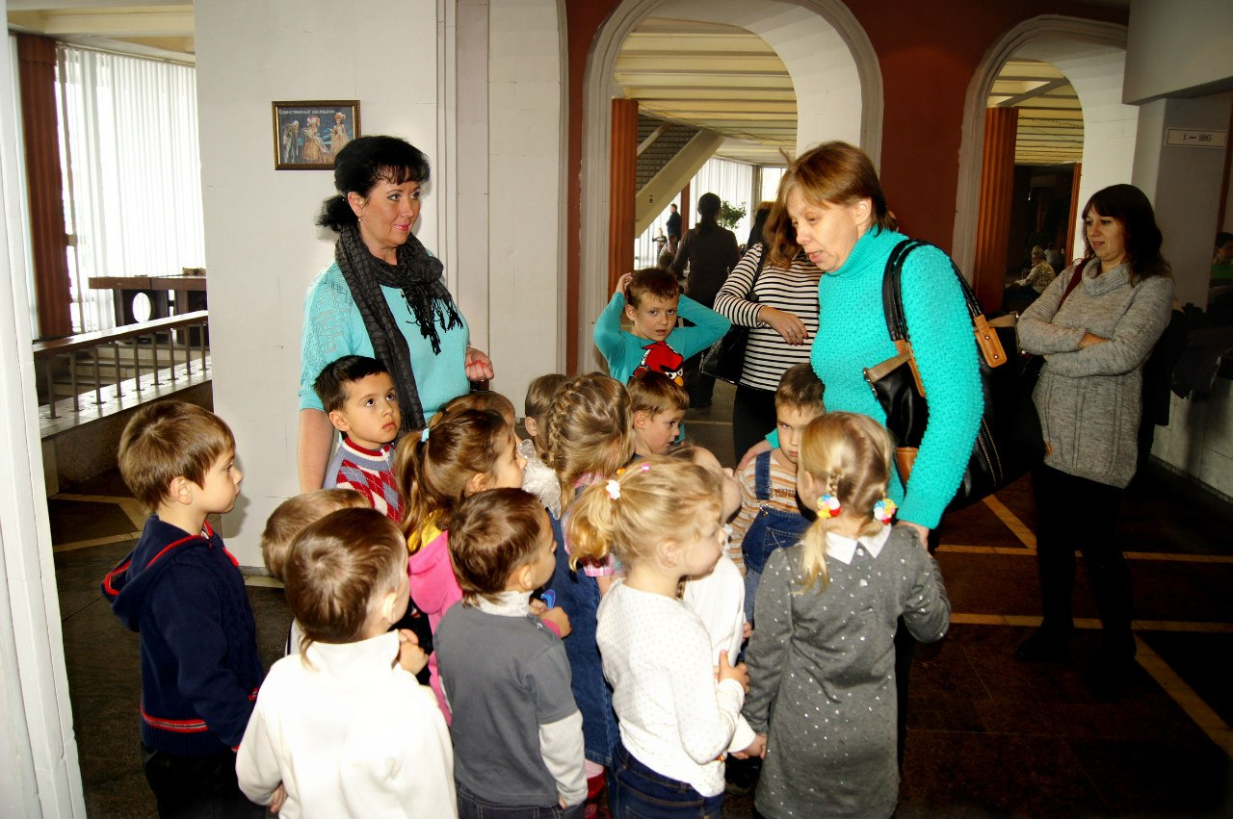
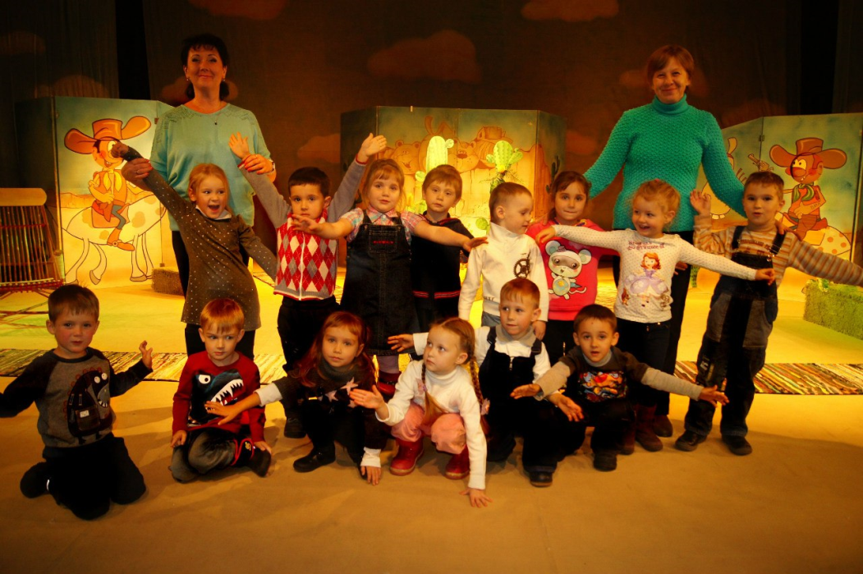
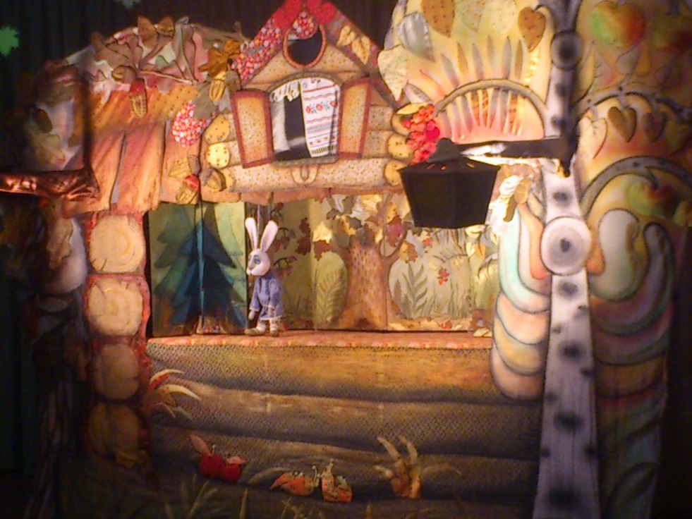
Мы в театре

Slide 40
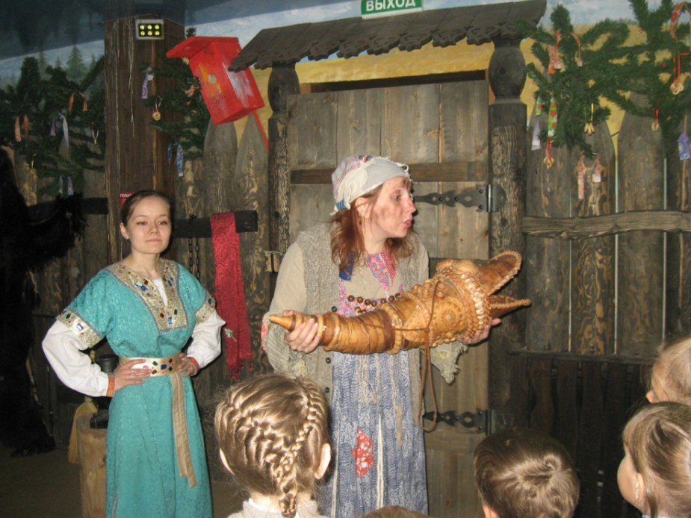
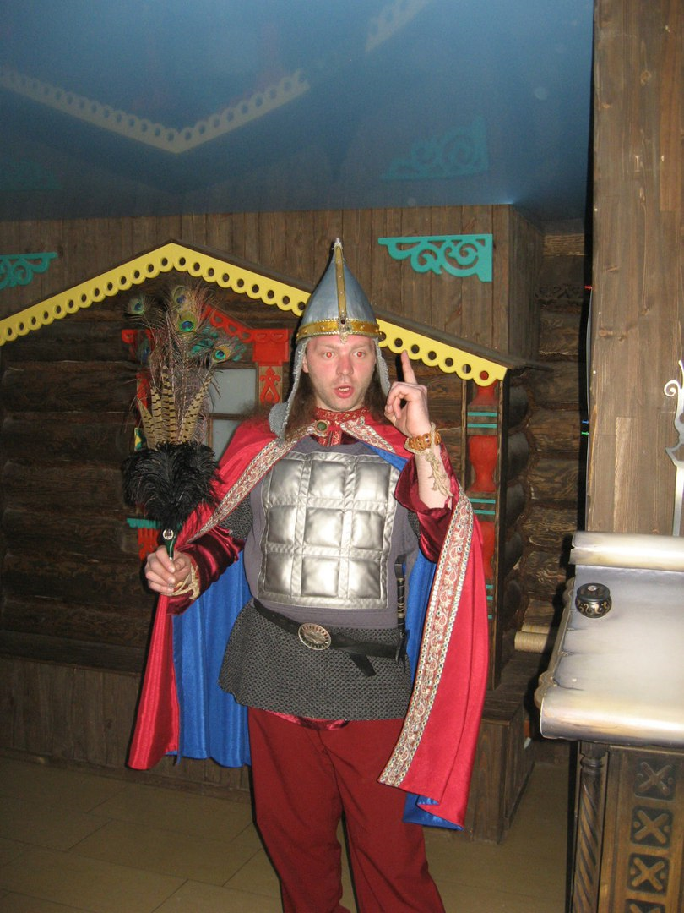
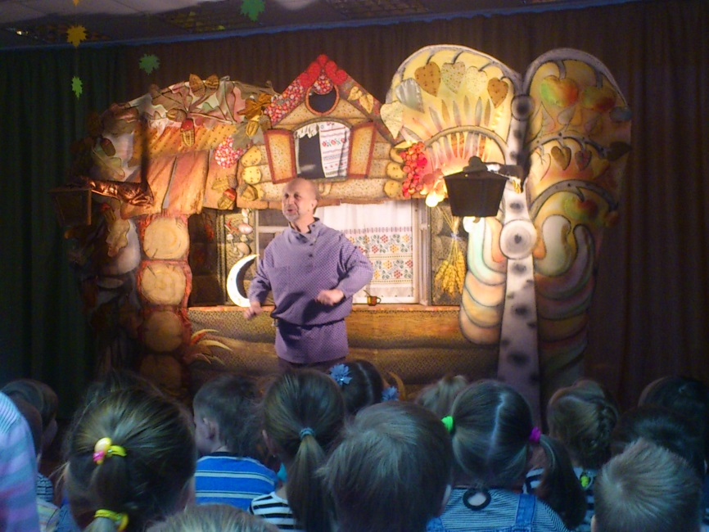
Театр у нас в гостях

Slide 41
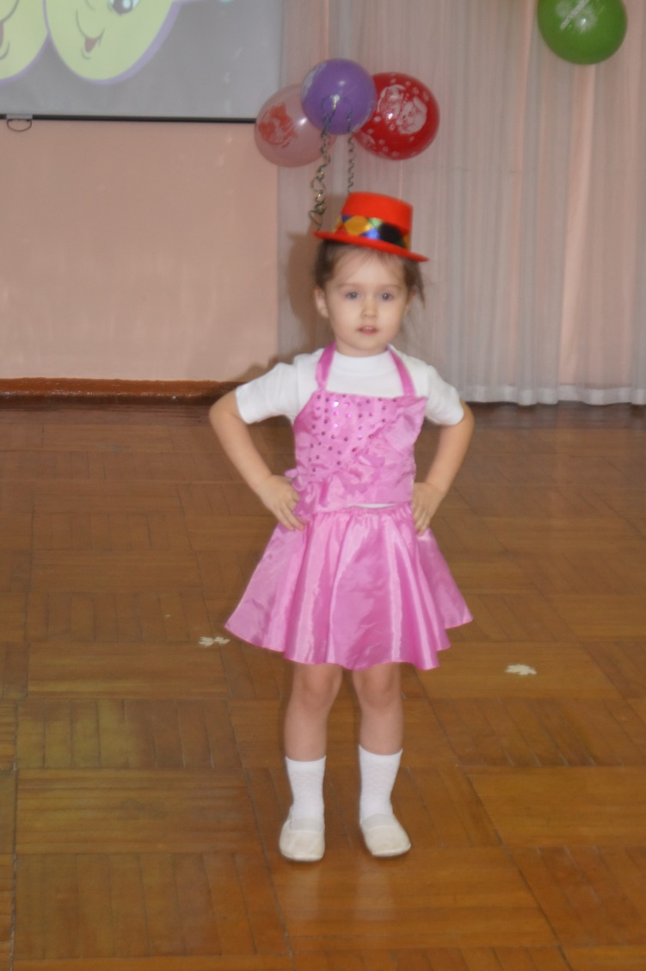
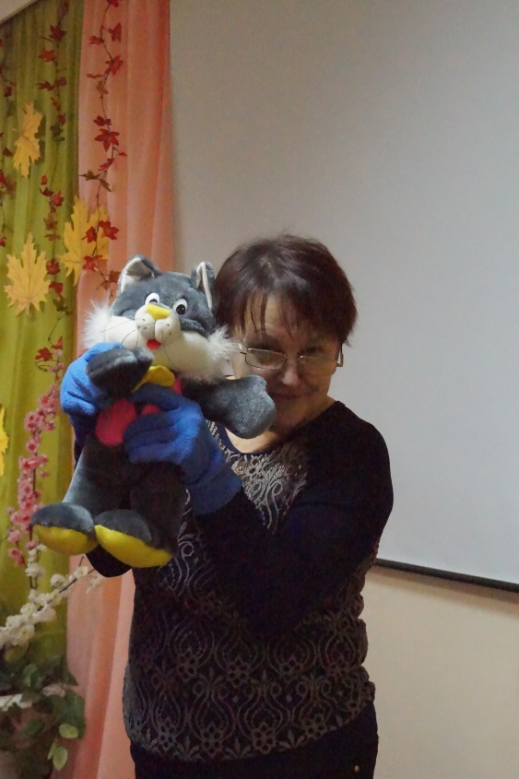
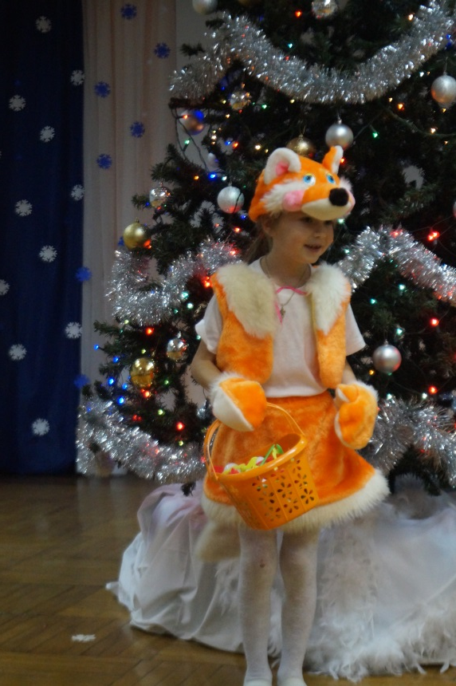
Театральный фестиваль
Номинации:
Актер (актриса года)
Лучший гример
Талантливый художник
Модный костюмер (кутюрье)

Slide 42
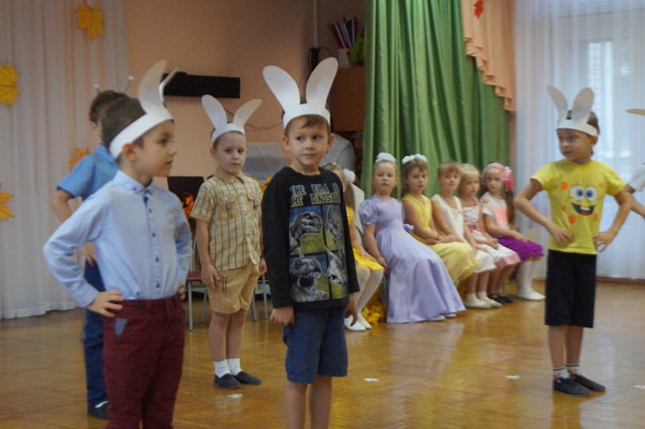
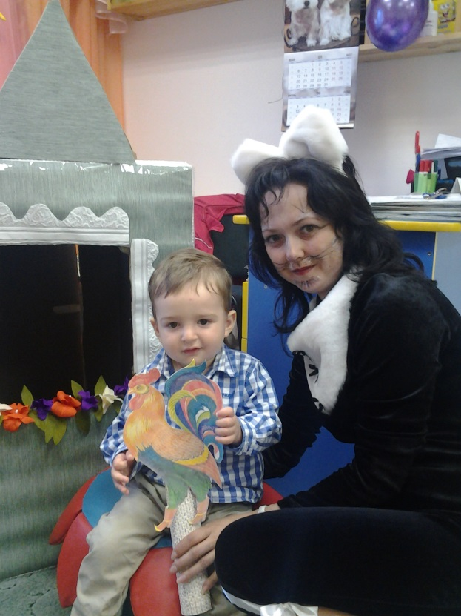
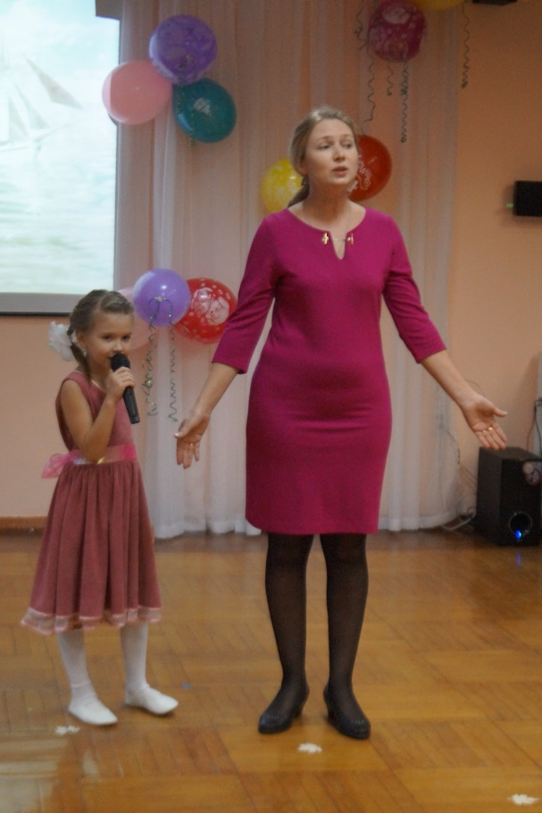
Театральный фестиваль
Номинации:
Лучший моно – спектакль
Семейный театр
Кукольный театр
Мюзикл

Slide 43
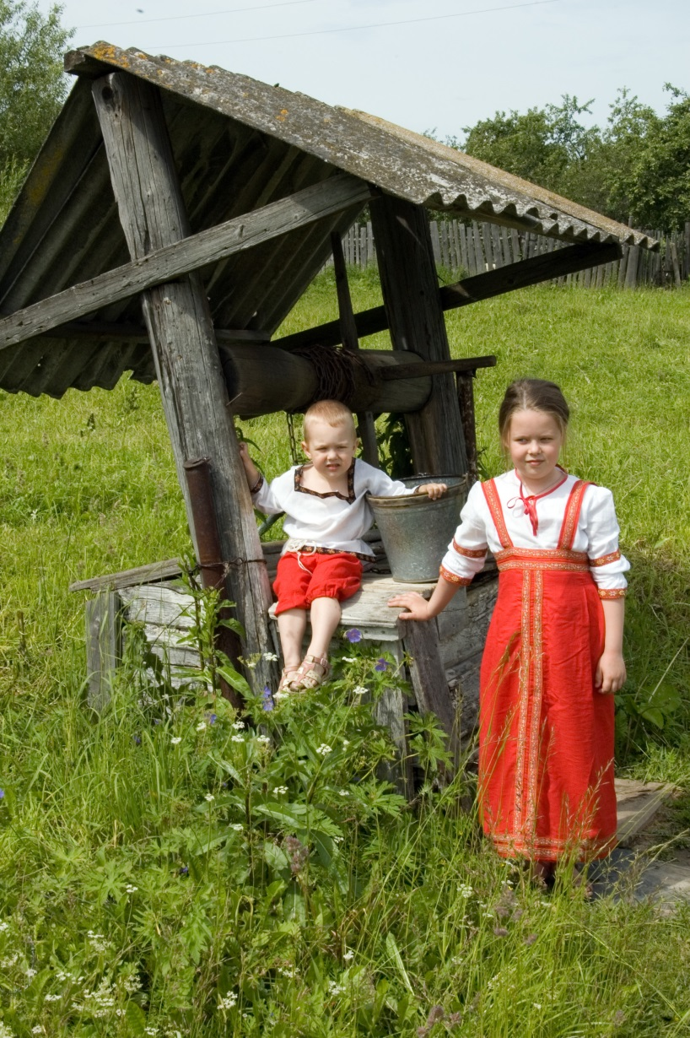
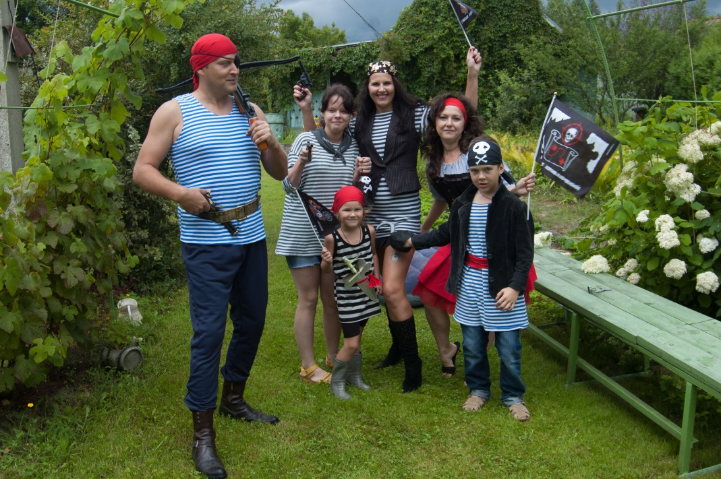

Slide 44
IV этап
«Оценочно- рефлексивный»
Подведение итогов реализации проекта
Проведение мониторинга

Slide 45
Итоги проекта:
Развивается познавательная активность детей
Активизируется творческий потенциал всех участников проекта
Воспитанники приобретают новую информацию и новые способы действий
Воспитывается уважение к труду взрослых

Slide 46
Спасибо за внимание!

